Slide 1

R·三年级数学上册
数字编码
编制学号

Slide 2
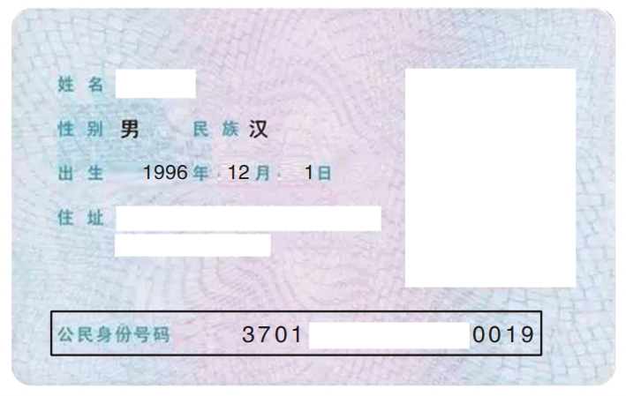
复习导入
第二代身份证号码一共有____位，第1-6位表示_________，第7-14位表示_________，倒数第____位表示性别，其中单数表示______，双数表示______。
18
地址
出生日期
2
男性
女性
简洁、规范、具有唯一性。

Slide 3


探索新知
试试看，给全班同学编一个学号。
议一议
小组同学讨论一下，学号中需要包含哪些信息？可以怎样设计？

Slide 4
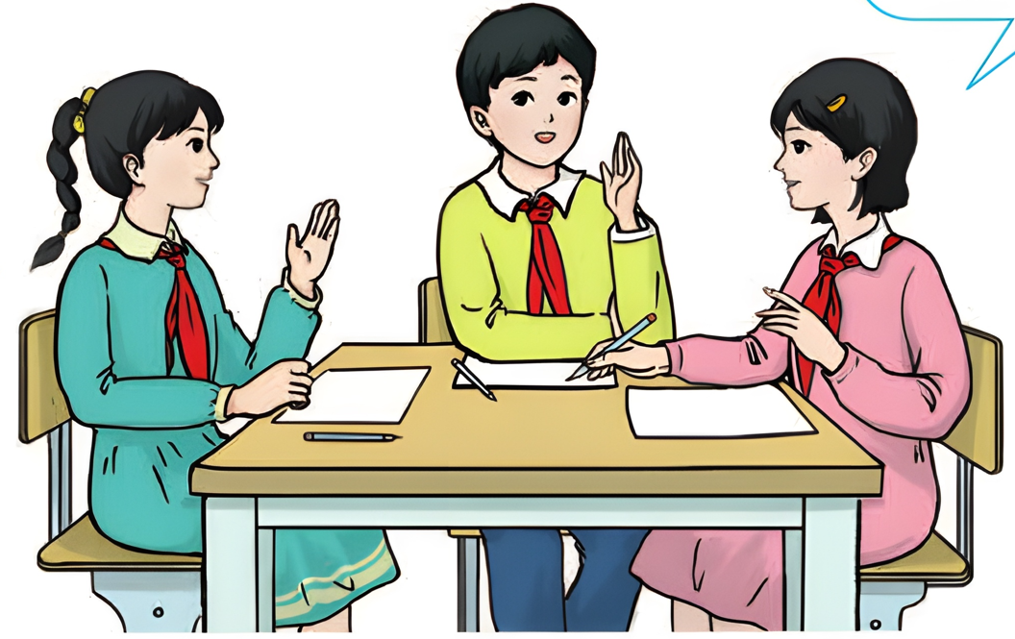
思考：
1.这些信息有哪些是变化的，哪些是相对不变的；
2.这些信息怎么设计才能一直使用。
班级用两位数字表示，年级每年都要变……
要包含年级、班级信息，还可以包含性别……
这么多信息，怎么排序呢？

Slide 5


试一试
相对不变的信息
入学时间
班级
班内序号
性别
设计一个编制学号的方案，写出每部分表示的含义。
设计方案：

Slide 6
说一说
向大家介绍你们小组设计的编码方案，说明设计的理由。
例：按入学年份+班级+班内序号+性别设计。
2022 入学年份 4位数 年份码 | 03 班级 2位数 班级码 | 28 班内序号 2位数 排序码 | 2 性别 1表示男 2表示女 性别码

Slide 7
根据上面的编码规则，写出他们的学号。
姓名 | 年级 | 班级 | 性别 | 入学年份 | 班级排序 | 学号
元元 | 四 | 3 | 女 | 2021 | 22 | 202103222
状状 | 五 | 1 | 男 | 2020 | 01 | 202001011
菲菲 | 一 | 5 | 女 | 2024 | 04 | 202405042
才才 | 六 | 2 | 男 | 2019 | 35 | 201902351

Slide 8


说一说
如果给全校学生编学号，你们的方案还可行吗？如果给全市学生编学号呢？
给全校学生编学号可行，今年的年份减去入学年份就能知道是几年级。
给全市学生编学号不可行，因为编码会重复。还要在编码里面增加县（区）、学校信息才行。

Slide 9
小讲堂
生活中还有很多数字编码，调查一种你感兴趣的数字编码或者编码知识向同学们介绍。

Slide 10
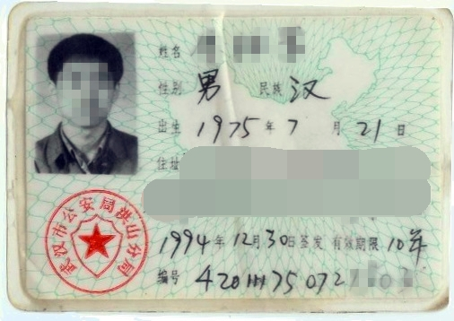

第一代身份证的编号只有15位，比现在使用的第二代身份证上的公民身份号码少了两位年份码和一位校验码……

Slide 11

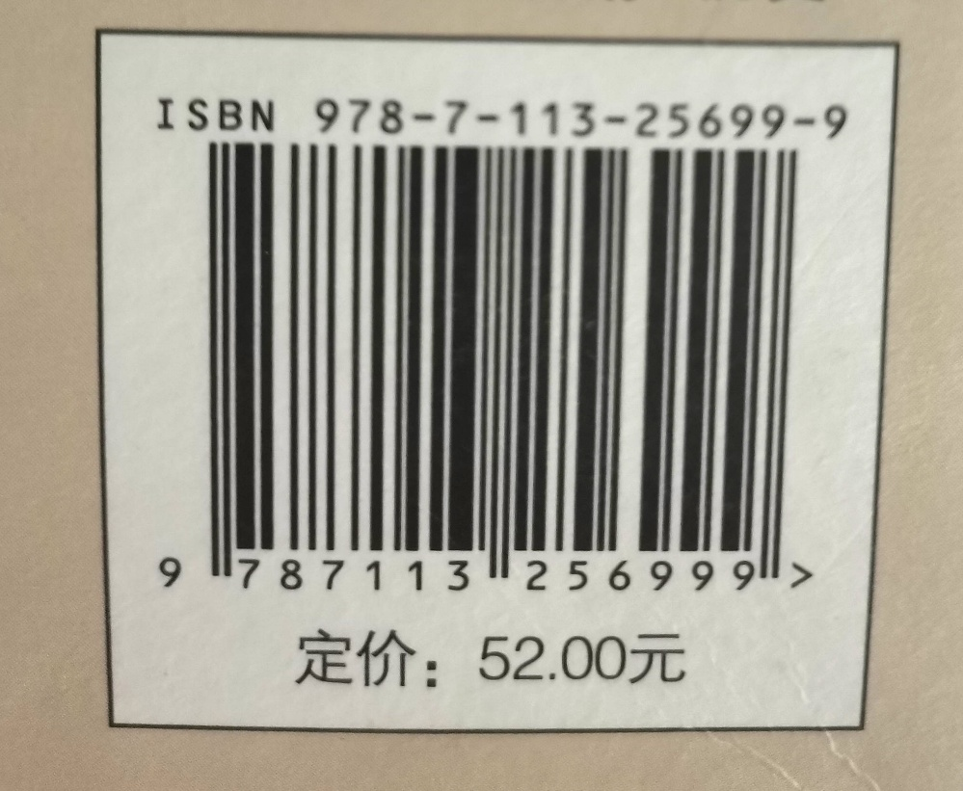
图书的书号也是一种编码，它包含组区号出版者号、出版序号和校验码……
978 - 7 - 5640 - 0145 - 2
组区号
出版者号
出版序号
校验码

Slide 12
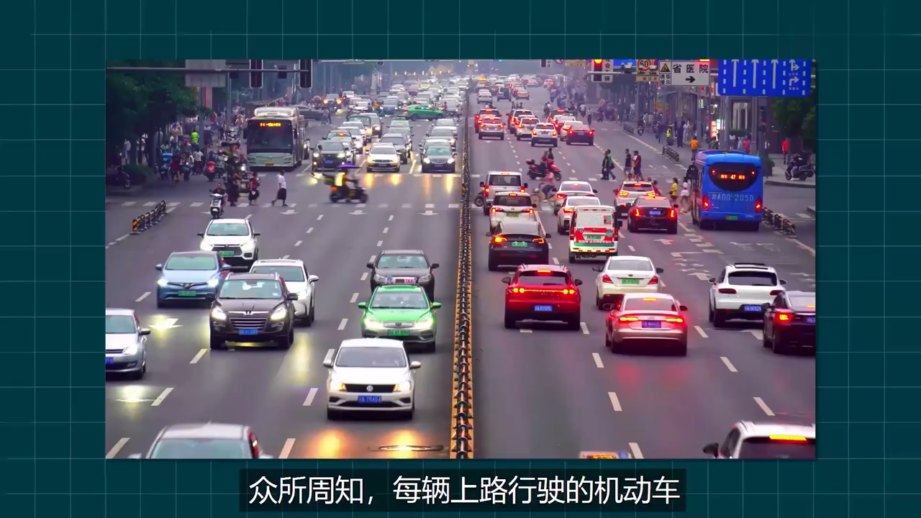
点击图片播放视频

Slide 13

课堂小结
通过本节课的学习，你有哪些收获？

Slide 14
课后作业
见“状元成才路”系列丛书对应课时作业。

